Slide 1
Presentation Projet : Covid Modeler

Slide 2
Équipe :
Mamadou Belly NGAIDO
Mamadou Mamousse NDIAYE
Hamat BA
Médoune SOW
Racine LY
Oumarou BALDE

Slide 3
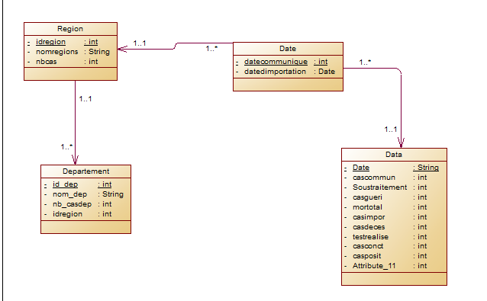
Diagramme de classe UML

Slide 4
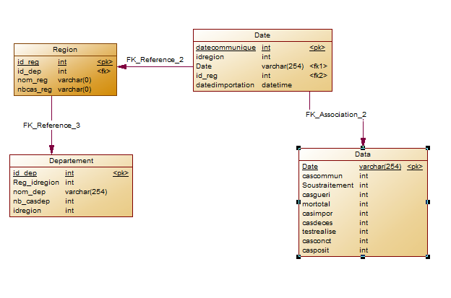
MPD de la base de donnée

Slide 5
Présentation du premier module
Ce module avait pour fonction principale de récolter les données de sources officielles et de les réécrire sous format Json.
Recueil des Url du site officiel avec Java et avec la librairie JSoup.
Téléchargement des PDFs
Transformation des document .PDFs en .txt utilisant la librairie OCR Tesseract et la classe PDFDocument.
Génération de fichier Json pour préparer l’entrée dans la base de donnée

Slide 6
Présentation du deuxième Module
Ce module permet de reprendre les donnes restructures par le module précèdent pour ensuite les stocker dans une base de données.
Nous avons utilise MySQL pour la création de la base de donnée puis JDBC qui est un connecteur pour établir la connexion entre Java et la base de donnée.

Slide 7
Présentation du troisième module
Dans ce module, toutes les données qui ont été récolter, traiter et stocker feront l’objet ensuite d’un ensemble pour la visualisation sur une carte
Nous avons utilisé Java et les librairies AWT pour définir l’interface graphique et afficher une carte géographique du territoire national.
Puis nous avons essayer de matérialiser les points de chaque localité sur la carte.

Slide 8
Démonstration

Slide 9
The END
Merci !

